Slide 1
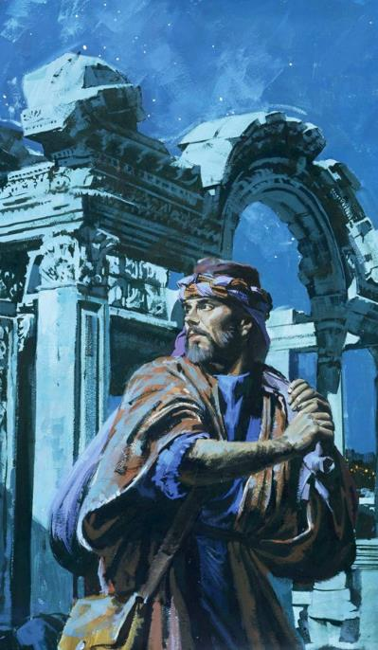
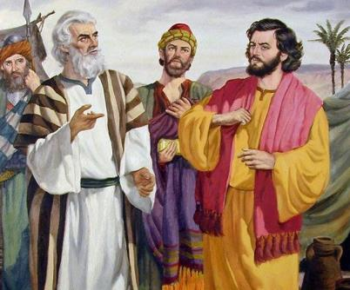
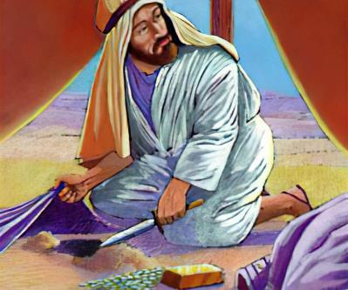
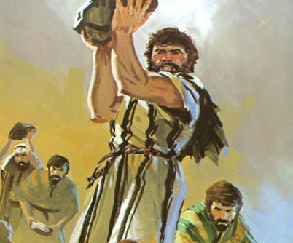
Lesson 6 for November 8, 2025
အတွင်းရန်သူ

Slide 2


"ငါထာဝရဘုရားသည် လူအသီးအသီးတို့အား မိမိတို့အကျင့် အတိုင်း အကျိုးအပြစ်ကိုပေး ခြင်းငှာ၊နှလုံးကျောက် ကပ်တို့ကို စေ့စေ့ စစ်ကြောတတ်၏" (ယေရမိ၊ ၁၇း၁ဝ)။

Slide 3


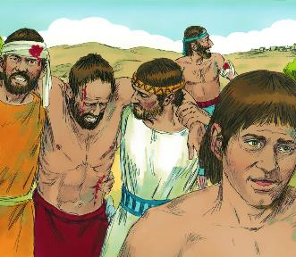
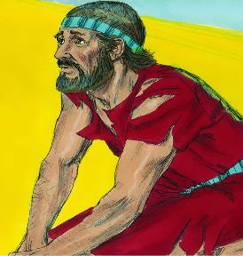





‌ယေရိခေါ်မြို့ရဲ့တံတိုင်းတွေဟာမဆီမဆိုင် စစ်နည်းဗျူဟာတစ်ခုကြောင့် ပြိုလဲသွားခဲ့တယ်။အစ္စရေးတွေဟာမြို့ထဲဝင်ရောက်ပြီးမြေပြင်ပြန့်အောင် ဖျက်ဆီးခဲ့တယ်။အောင်ပွဲခံပြီ။ဘယ်သူ့အောင်ပွဲလဲ။ဘုရားသခင်၏ အောင်ပွဲပါပဲ။အစ္စရေးကတော့ဒီကိစ္စမှာသိပ်ပြီးမပါလှပါဘူးမဟုတ်ပါလား။
စဉ်းစားဆင်ခြင်ပြီးချမှတ်ခဲ့သောစစ်နည်းဗျူဟာတစ်ခုကြောင့်အာဲမြို့က အနိုင်ရခဲ့သည်။ရှုံးနိမ့်မှုပါပဲ။ဘယ်သူ့အားဖြင့်လဲ။အစ္စရေးလူမျိုးတို့အားဖြင့်ပါ။သူတို့သည်ဘုရားသခင်ကိုအားမကိုးခဲ့ကြသောကြောင့်ပေတည်း။
နောက်ဆုံးတွင် ဘုရားသခင်ကို သူတို့မေးခွန်းထုတ်သောအခါ အဖြေမှာ အလွန်ပြတ်သားလှသည်- အစ္စရေးလူမျိုးသည် အပြစ်ပြုခဲ့ပြီး ရန်သူများကို အနိုင်ယူနိုင်တော့မည် မဟုတ်ပါ။ ဘုရားသခင်၏ မျက်နှာသာတော်ကို မည်သို့ပြန်လည်ရရှိနိုင်မည်နည်း။
ရှုံးနိမ့်ရခြင်း အကြောင်းရင်း (ယောရှု ၇:၁-၅၊ ၁၀-၁၃)
စိတ်ရှုပ်ထွေးခြင်းနှင့် ဒုက္ခရောက်ခြင်း (ယောရှု ၇:၆-၉)
ပြစ်မှားသူကို ရှာဖွေတွေ့ရှိခြင်း (ယောရှု ၇:၁၄-၁၉)
အာခါန်၏ အပြစ် (ယောရှု ၇:၂၀-၂၆)
ထပ်မံအောင်ပွဲခံခြင်း (ယောရှု ၈:၁-၂၉)

Slide 4

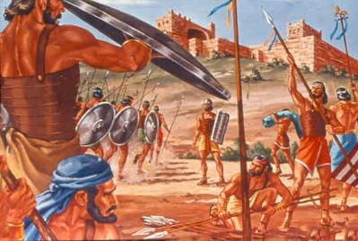
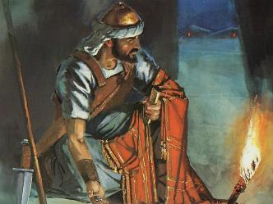
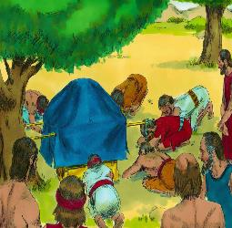
ရှုံးနိမ့်ရခြင်း အကြောင်းရင်း (ယောရှု ၇:၁-၅၊ ၁၀-၁၃)
'အစ္စရေး​လူမျိုး​တို့ အပြစ်ပြု​ကြ​ပြီ​။ သူ​တို့​အား ငါ​ပညတ်​ထား​သည့် ပဋိညာဉ်​ကို ချိုးဖောက်​ကြ​ပြီ​။ သူ​တို့​သည် ကျိန်​ခြင်း​ခံရ​သော​အရာ​ကို ယူ​ကြ​ပြီ​။ ထို​အရာ​တို့​ကို ခိုးယူ​ပြီး လိမ်ညာ​ကြ​၏​။ မိမိ​တို့​ပစ္စည်း​တို့​နှင့်အတူ ရော​ထား​ကြ​ပြီ​။ 'ယောရှုမှတ်စာ 7:11
"ယေရိခေါမြို့သို့စေလွှတ်ခံခဲ့ရသောစုံစမ်းရေးကင်းသားများ၏အဆိုးမြင်သတင်းမဟုတ်သည့် အစီရင်ခံစာပြီးနောက်ယောရှုသည်ဘုရားသခင်ထံအကြံဉာဏ်တောင်းခံခဲ့ပြီးမြို့ကိုသိမ်းပိုက် ရန် နည်းဗျူဟာကို ထိုမှတစ်ဆင့် ရရှိခဲ့သည်။"
"အကယ်၍ အာဲမြို့သို့စေလွှတ်ခံခဲ့ရသောစုံစမ်းရေးကင်းသားများ၏အစီရင်ခံစာရပြီးနောက် ယောရှုသည်လည်း ထိုနည်းတူ ဘုရားသခင်ထံ အကြံတောင်းခံခဲ့ပါက သေဆုံးခဲ့ရသူ ၃၆ ဦးကို ရှောင်တိမ်းနိုင်မည်ဖြစ်သည်။ (ယောရှု ၇:၁-၅)"
ဒါပေမယ့် ရှုံးနိမ့်ရတဲ့ တကယ့်အကြောင်းရင်းက ဘာလဲ၊ ဒါမှမဟုတ် အာဣမြို့ကို မတိုက်ခိုက်ဖို့ ယောရှုကို ဘုရားသခင် ပြောရတဲ့ အကြောင်းရင်းက ဘာလဲ (ယောရှု ၇:၁၁)။
ဘုရားသခင်သည်"အစ္စရေးတို့သည်အပြစ်ပြုကြ၏"ဟုမြင်တွေ့တော်မူခဲ့သည်။သမ္မာကျမ်းစာတွင်အပြစ်ကိုဤသို့သောနူးညံ့သိမ်မွေ့သည့်အနက်ဖွင့်ဆိုချက်ဖြင့်ဖော်ပြထားခြင်းမရှိပေ- "သူတို့သည် ပညတ်ကိုချိုးဖောက်၍... ယူဆောင်သွား၍... ခိုးယူ၍... လိမ်လည်ဖုံးကွယ်၍... မိမိတို့ဥစ္စာတွင် ရောထားကြ၏။"
အများကိန်းကိုသတိပြုပါ။အပြစ်ကိုတစ်ယောက်တည်းကကျူးလွန်ခဲ့သော်လည်းဘုရားသခင်သည်လူတစ်မျိုးလုံးအပေါ်တာဝန်ရှိသည်ဟုစီရင်ခဲ့သည်။သူတို့သည်ပဋိညာဉ်ကိုချိုးဖောက်ခဲ့ကြသည်။အပြစ်ကို ပြန်လည်ထူထောင်နိုင်ရန် အမြစ်ပြတ်ဖယ်ရှားရမည်ဖြစ်သည်။

Slide 5

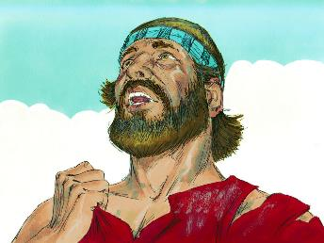
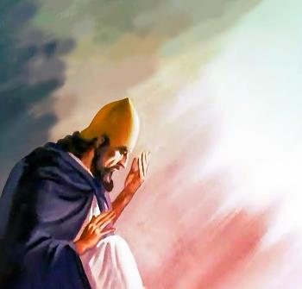
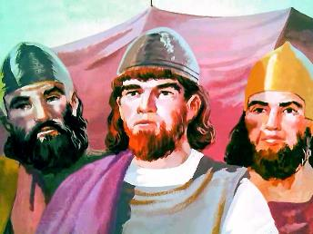
စိတ်ရှုပ်ထွေးခြင်းနှင့်ဒုက္ခရောက်ခြင်း (ယောရှု ၇:၆-၉)
'ယောရှု​က “​အို အကျွန်ုပ်​၏​ဘုရားရှင်​ထာဝရဘုရား​၊ ကိုယ်တော်​သည် ဤ​လူမျိုး​တို့​အား ဂျော်ဒန်​မြစ်​ကို​ဖြတ်ကူး​စေ​ပြီး အာမောရိ​လူမျိုး​တို့​လက်​သို့​အပ်​၍ ဖျက်ဆီး​စေရန် အဘယ်ကြောင့် ဆောင်​ခဲ့​သနည်း​။ အကျွန်ုပ်​တို့​သည် ဂျော်ဒန်​မြစ်​တစ်ဖက်​၌ နေ​ခဲ့​သင့်​၏​။ 'ယောရှုမှတ်စာ 7:7
"ယောရှုနှင့် အကြီးအကဲများသည် အာဲမြို့ရှေ့မှာ ရှုံးနိမ့်မှုကြောင့် စိတ်ပျက်၍ ထင်ရှားသော ဝမ်းနည်းကြေကွဲခြင်း လက္ခဏာများကို ပြသခဲ့ကြသည် (ယောရှု ၇:၆)။"
"ထိုအခါယောရှုသည်အစ္စရေးလူမျိုးတို့ နှစ်ပေါင်း လေးဆယ်ကြာတောလည်ရင်း ပြုလေ့ရှိသည့် တုံ့ပြန်မှုနှင့်ဆင်တူသောဒေါသထွက်ခြင်းပြသသည်"အဘယ်ကြောင့်ကျွန်တော်မျိုးတို့ကို...ကမ်းတစ်ဖက်သို့ ပို့တော်မူပါသနည်း။ကျွန်တော်မျိုးတို့သည် ...နေရာတွင်ပင် နေကြလျှင် ကောင်းလေစွ" (ယောရှု ၇:၇)။"
သို့သော်ယောရှု၏စိတ်ဓာတ်သည်သဲကန္တာရရှိအစ္စရေးလူမျိုးများနှင့်မတူပါ။သူ၏ညည်းညူမှုသည်စိတ်ပျက်ခြင်းကြောင့် မဟုတ်ဘဲ ဘုရားသခင်၏နာမတော်သည် တစ်ပါးအမျိုးသားများကြားတွင် ရှုတ်ချခံရမည်ကို ကြောက်ရွံ့ခြင်းကြောင့် ဖြစ်သည် (ယောရှု ၇:၈-၉)။
"လူတို့သည်ဘုရားသခင်၏စရိုက်လက္ခဏာကိုသူ၏လူတို့၏ပြုမူဆက်ဆံပုံအပေါ်မူတည်၍အဓိပ္ပာယ်ကောက်ကြ မည်ကိုသူအရှင်းကြီးမြင်ခဲ့သည်။ယနေ့ထိတိုင်ကျွန်ုပ်တို့သည်ဤလောက၌ဘုရားသခင်၏သက်သေခံများအဖြစ်ရပ် တည်လျက်ရှိသည်။မည်မျှကြီးမားသောတာဝန်ပင်နည်း!"

Slide 6
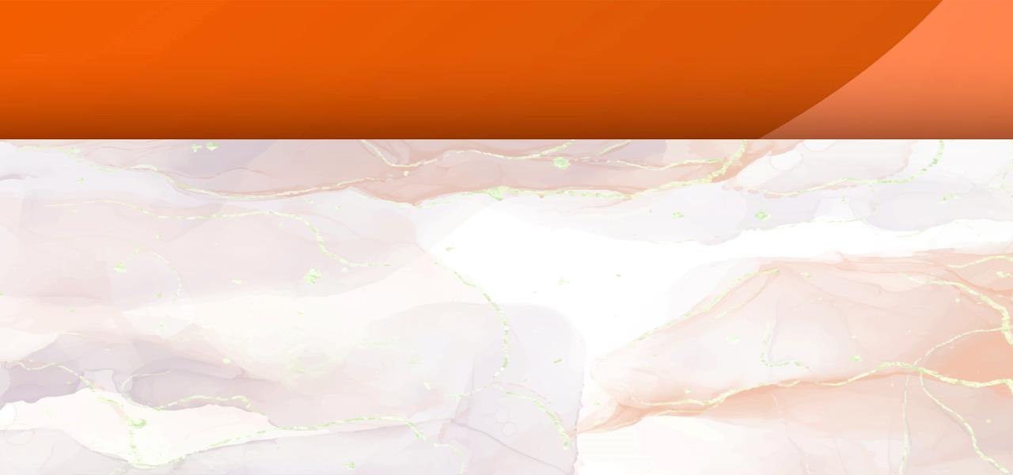
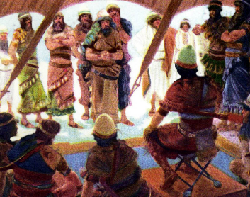
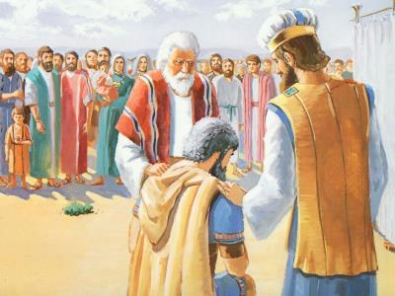
ပြစ်မှားသူကို ရှာဖွေတွေ့ရှိခြင်း (ယောရှု ၇:၁၄-၁၉)
'မနက်ဖြန်​နံနက်​၌သင်​တို့​အမျိုးအနွယ်​အလိုက်ချဉ်းကပ်​ရ​မည်​။ထာဝရဘုရား​ရွေးထုတ်​သော​အမျိုးအနွယ်​သည်မျိုးနွယ်စု​အလိုက်ချဉ်းကပ်​ရ​မည်​။ထာဝရဘုရား​ရွေးထုတ်​သော​မျိုးနွယ်စု​သည် အိမ်ထောင်စု​အလိုက် ချဉ်းကပ်​ရ​မည်​။ ထာဝရဘုရား​ရွေးထုတ်​သော​အိမ်ထောင်စု​သည် တစ်ယောက်ချင်းစီချဉ်းကပ်​ရ​မည်​။ 'ယောရှုမှတ်စာ 7:14
"လူအများစုတစ်ကွဲတစ်ပြားတည်းရှိသော အပြစ် (လူအပေါင်းတို့၏ အပြစ်ဒဏ်) ကို ဖယ်ရှားရန်အပြစ်ပြုသူကိုဖယ်ရှားခြင်းခံရမည်(ယောရှု၇:၁၅)။ဖယ်ရှားခြင်းလော။သူနောင်တရှိလျှင်ခွင့်လွှတ်ခြင်းမခံရဘူးလား။မုချခွင့်လွှတ်ခြင်းခံရမည်!သို့သော်အာခါန်သည်စစ်မှန်သော နောင်တရခြင်း၏လက္ခဏာကိုမပြခဲ့ပေ(ထိုသို့ပြရန်အခွင့်အလမ်းများစွာလည်း ရှိခဲ့ပါသည်)။"
"စုံစမ်းရှာဖွေရေးလုပ်ငန်းစဉ်ကို ကြေညာခဲ့ပြီး နောက်တစ်နေ့ထိ ရွှေ့ဆိုင်းခဲ့သည် (ယောရှု ၇:၁၄-၁၅)"
"ယုဒအမျိုးးကိုမှတ်တော်မူ၏ (ယောရှု ၇:၁၆)"
ဇေရ၏မိသားစုကိုမှတ်တော်မူ၏ (ယောရှု ၇:၁၇က)
ခေါင်းဆောင်ဇာဗဒိအိမ်ထောင်မှတ်တော်မူ၏ (ယောရှု ၇:၁၇ခ)
အာခန်ကိုမှတ်တော်မူ၏ (ယောရှု ၇:၁၈)
အာခါန်သည်ဆိတ်ဆိတ်နေ
အာခါန်သည်ဆိတ်ဆိတ်နေ
အာခါန်သည်ဆိတ်ဆိတ်နေ
အာခါန်သည်ဆိတ်ဆိတ်နေ
အာခါန်သည်ဆိတ်ဆိတ်နေ
"ဘုရားသခင်၏ ကရုဏာတော်နှင့် မေတ္တာတော်ကို ထင်ဟပ်စေလျက်၊ ယောရှုသည် အာခါန်အား မိမိအပြစ်ကို ဝန်ခံပြောဆိုရန် တိုက်တွန်းခဲ့သည် (ယောရှု ၇:၁၉)"
"အာခါန်၏အမှုသည်ရှုံးနိမ့်သွားခဲ့ပြီ။သူသည်အပြစ်ဝန်ခံခဲ့သော်လည်း၊ခွင့်လွှတ်ခြင်းကို တောင်းခံခဲ့ခြင်းမရှိပေ(ယောရှု၇:၂၀)။သို့ရာတွင်ဘုရားသခင်သည်နောင်တရရန်ခေါ်ခဲ့သည့်အကြိမ်တိုင်းတွထင်ရှားခဲ့သည့်သူ၏နှလုံးသားခက်ထန်မှုအပေါ်ဝမ်းနည်းတော်မူခဲ့သည်။"

Slide 7
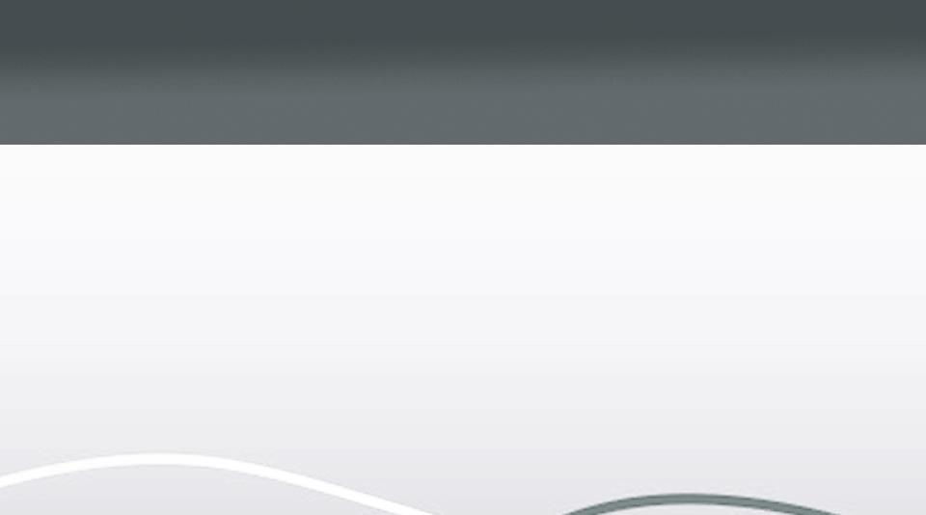
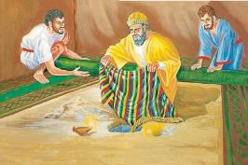

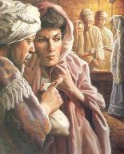
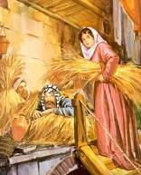
အာခါန်၏အပြစ် (ယောရှု ၇:၂၀-၂၆)
'အကျွန်ုပ်​သည် တိုက်ယူ​သော​ပစ္စည်း​ထဲ၌ လှပ​သော​ရှိနာ​ပြည်သား​ဝတ်လုံ​တစ်​ထည်​၊ ငွေ​ရှယ်ကယ်​နှစ်ရာ​နှင့် အလေးချိန်​ရှယ်ကယ်​ငါးဆယ် ​ရှိ​သော​ရွှေချောင်း​တစ်​ချောင်း​ကို တွေ့​သောအခါ တပ်မက်​စိတ်​ဝင်​၍ ယူ​မိ​ပါ​ပြီ​။ အကျွန်ုပ်​၏​တဲ​အတွင်း မြေ​အောက်​၌​ဝှက်​လျက်​ရှိ​ပါ​၏​။ ငွေ​သည် အောက်ဆုံး​၌ ရှိ​ပါ​၏​”​ဟု ပြန်ဖြေ​လေ​၏​။ 'ယောရှုမှတ်စာ 7:21
ရာခပ်
သူမသည် သူလျှိုများကို အမိုးပေါ်တွင် ဝှက်ထားခဲ့သည်
သူမသည် အစ္စရေးအပေါ် ကြင်နာစွာ ဆက်ဆံခဲ့သည်
အာခန်
သူကပစ္စည်းတွေ မြေကြီးထဲမှာ ဝှက်ထားလိုက်တယ်
၎င်းသည် အစ္စရေးတို့အား ဒုက္ခရောက်စေခဲ့သည်။"
သူမသည်မိမိ၏ယုံကြည်ခြင်းကြောင့်အောင်မြင်မှုဘက်မှ ရွေးချယ်ခဲ့သည်
သူ၏အမှုတို့ကြောင့် ရှုံးနိမ့်မှုကို ဖြစ်စေခဲ့သည်။"
သူမသည်အစ္စရေးနှင့်ပဋိညာဉ်ပြုခဲ့သည်
သူသည် အစ္စရေးတို့၏ ပဋိညာဉ်ကို ချိုးဖောက်ခဲ့သည်
သူ့ဘဝနဲ့ သူ့မိသားစုရဲ့ဘဝကို လွတ်မြောက်စေခဲ့တယ်
သူသည် မိမိမိသားစုနှင့်အတူ သေဆုံးခဲ့ရသည်။"
ယောရှုသည်အာခါန်အားဘုရားသခင့်အားဂုဏ်တင်ပြီးအပြစ်ဝန်ခံရန်တောင်းဆိုခဲ့သည်(ယောရှု၇:၁၉)။ထိုအချိန်သည်သူ၏နောက်ဆုံးအခွင့်အရေးဖြစ်ခဲ့သည်။ အကယ်၍ သူအပြစ်ဝန်ခံချိန်တွင် ခွင့်လွှတ်ခြင်းကို တောင်းခံခဲ့ပါက... သို့သော်သူမတောင်းခံခဲ့သဖြင့်သူ့အတွက်ခွင့်လွှတ်ခြင်းမရှိခဲ့ပေ(တော၁၅:၃၀-၃၁)။
ဧဝကဲ့သို့ပင်အာခန်သည်“မြင်၏”၊“လိုချင်၏”နှင့်“ယူ၏”၊သူ၏အပြစ်သည် လူအများကို ထိခိုက်စေခဲ့သည် (ကမ္ဘာဦး ၃:၆)။ အာနနိနှင့် ရှဖိရေကဲ့သို့ပင် အာခန်သည်ဘုရားသခင်ထံအပ်နှံထားသောကျိန်ခြင်းခံရသောအရာအချို့ကို ယူ၍ ပေးဆပ်ခဲ့သည် (တမန်တော်ဝတ္ထု ၅:၁-၂)။
"အာခါန်သည်ယေရိခေါမြို့တွင်ပြုခဲ့သော ဆုံးဖြတ်ချက်များသည် ရာခါပ်၏ဆုံးဖြတ်ချက်များနှင့်လုံးလုံးလျားလျားဆန့်ကျင်ဘက် ဖြစ်ခဲ့သည်-"

Slide 8

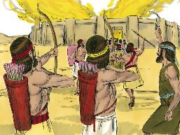
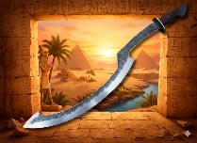
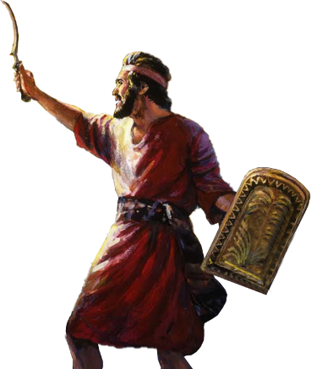
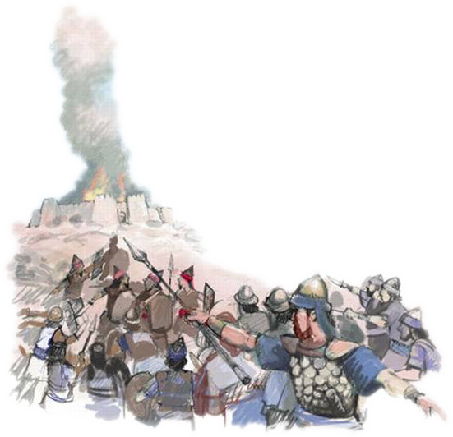
ထပ်မံအောင်ပွဲခံခြင်း (ယောရှု ၈:၁-၂၉)
'တစ်ဖန် ထာဝရဘုရား​က ယောရှု​အား “​မ​ကြောက်​နှင့်​။ စိတ်​မ​ပျက်​နှင့်​။ စစ်သည်​အပေါင်း​တို့​ကို​ခေါ်​ပြီး အာဣ​မြို့​သို့ ထ​၍​စစ်ချီ​လော့​။ ကြည့်ရှု​လော့​။ အာဣ​ဘုရင်​နှင့်တကွ သူ့​လူ​၊ သူ့​မြို့​၊ သူ့​မြေ​ကို သင့်​လက်​သို့​ငါ​အပ်​ပြီ​။ 'ယောရှုမှတ်စာ 8:1
"ယေရိခေါမြို့တွင်ကဲ့သို့ပင်၊ဘုရားသခင်သည်အာဲမြို့အပေါ် အောင်ပွဲရရှိရန် နည်းဗျူဟာကို ယောရှုအား ပေးတော်မူခဲ့သည် (ယောရှု ၈:၁-၂)။"
"ညအချိန်တွင် မြို့၏နောက်ဖက်၌ ချုံခိုတပ်ကို တပ်ဆင်ထားခဲ့သည်။ နံနက်အရုဏ်တက်ချိန်တွင် စစ်တပ်သည်အာဲမြို့သို့ချဉ်းကပ်ပြီးယခင်ကကဲ့သို့ပင် သူတို့ရှေ့မှ ထပ်မံထွက်ပြေးဟန်ဆောင်ခဲ့သည်။"
မောရှေသည် အာမလက်လူတို့ကို အောင်နိုင်သည်အထိ သူ၏လှံတံကို မြှောက်သောအခါ၊ ဘုရားသခင်၏အမိန့်တော်အတိုင်း ယောရှုသည် သူ၏ “လက်နက်” (အီဂျစ်လူတို့အသုံးပြုသော တံစဉ်ဓားဖြစ်နိုင်သည်) ကို မြှောက်ပြီး လုံးဝအောင်ပွဲခံသည်အထိ မြှောက်ထားခဲ့သည် (ယောရှု ၈:၁၈-၂၂၊ ၂၆)။
"ဘုရားသခင်သည်သူ၏လူတို့အားနောက်ထပ်အောင်ပွဲတစ်ခုပေးတော်မူခဲ့ပြန်သည်။ အာခါန်နှင့်သူ၏မိသားစုအပြစ်ဒဏ်ပေးခံခဲ့ရသောအာခေါရချိုင့်ဝှမ်းသည်အောင်ပွဲတံခါးကို ဖွင့်လှစ်ပေးခဲ့ရာ၊ ယင်းမှာ 'မျှော်လင့်ခြင်းတံခါး' (ဟောရှေ� ၂:၁၅) ဖြစ်လာခဲ့သည်။"
"ယုံကြည်ခြင်းအားဖြင့်ဘုရားသခင်၏ခွင့်လွှတ်ခြင်းကိုကျွန်ုပ်တို့လက်ခံသောအခါ၊ဘုရားသခင်သည်ကျွန်ုပ်တို့၏အပြစ်များကိုအာခေါရချိုင့်ဝှမ်း၌မြှုပ်နှံတော်မူပြီး၊ မျှော်လင့်ခြင်းတံခါးကို ဖွင့်လှစ်ပေးတော်မူသည်။"

Slide 9

"အသင်းတော်အတွက်အများဆုံးစိုးရိမ်ရသောသက်ရောက်မှုမှာပွင့်ပွင့်လင်း လင်းဆန့်ကျင်သူ၊ဘုရားမဲ့ဝါဒီနှင့်ဘုရားသခင်အားပြစ်မှားသူများမှမဟုတ်ဘဲ၊ခရစ်တော်ကိုနှုတ်ဖြင့်သာဝန်ခံပြီးအသက်တာနှင့်မညီသောယုံကြည်သူများပင်ဖြစ်သည်။ထိုသူတို့ကြောင့်သာအစ္စရေးတို့၏ဘုရားသခင်၏ကောင်းချီးများတားဆီးခံရပြီးအသင်းတော်အပေါ်၌အားနည်းမှုများဆိုက်ရောက်ကာ၊လွယ်လွယ်နှင့်မပြေလည်နိုင်သောအရှက်ကွဲခြင်းများ ဖြစ်ပေါ်ရသည်...
ခရစ်ယာန်ဘာသာသည်ဥပုသ်နေ့တွင်သာအထင်ကရပြသရန်သို့မဟုတ်ဝတ်ပြုရာဌာန၌သာခင်းကျင်းပြသရန်မဟုတ်ပါ။၎င်းသည်တစ်ပတ်လုံး၏နေ့တိုင်းအတွက်နှင့်နေရာတိုင်းအတွက်ဖြစ်သည်။၎င်း၏တောင်းဆိုချက်များကိုလုပ်ငန်းခွင်တွင်ဖြစ်စေ၊အိမ်တွင်ဖြစ်စေ၊ညီအစ်ကိုများနှင့်လောကီသူများနှင့်ကုန်သွယ် သည့်အခါတွင်ဖြစ်စေ အသိအမှတ်ပြု၍ နာခံလိုက်နာရမည်..."
EGW (Conflict and Courage, April 23)

